Slide 1
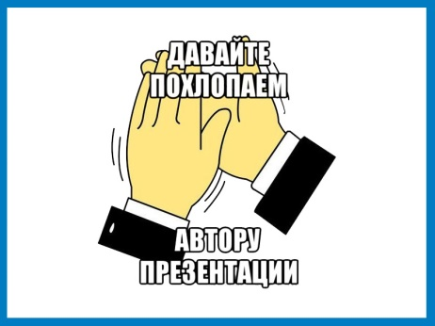

ASH CHAMPION
Авторы проекта: Максим Князев Мохов Артём Владислав Соловцов

Slide 2
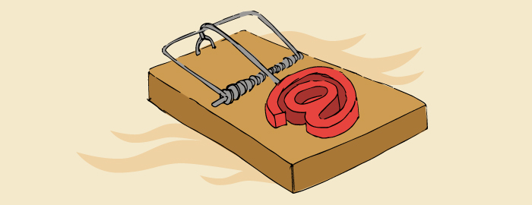
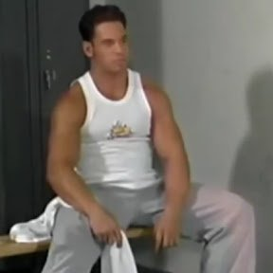
Ну и что это?
Суть игры проста, пройти несколько уровней, обходя ловушки и сразить босса

Slide 3

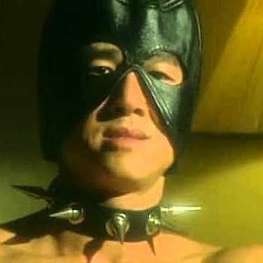
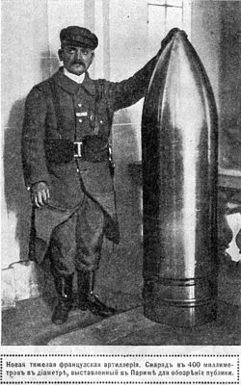
Что там есть?
<- Игрок
Босс ->
<- Снаряды

Slide 4

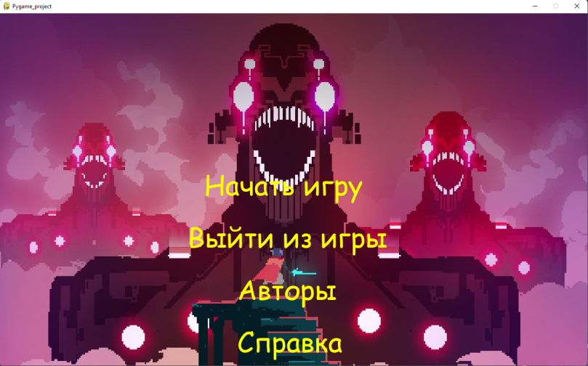
Что там есть?
<- функция для чтения карт и
<- загузки изоброжений
Функции для отрисовки экранов->

Slide 5
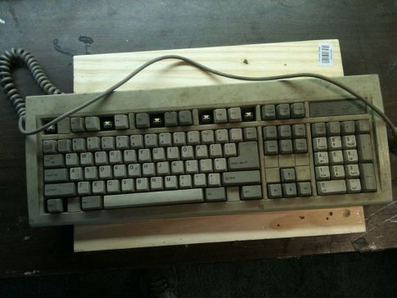
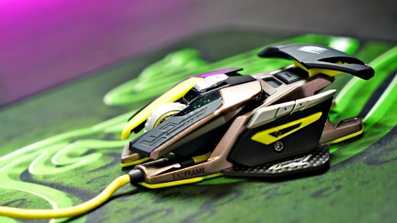
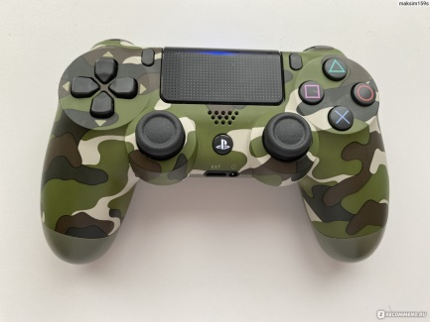
А как играть?
W, A, (as)S, D – управление
LMB – удар
ESC – пауза
Мем для этого слайда я не нашёл

Slide 6
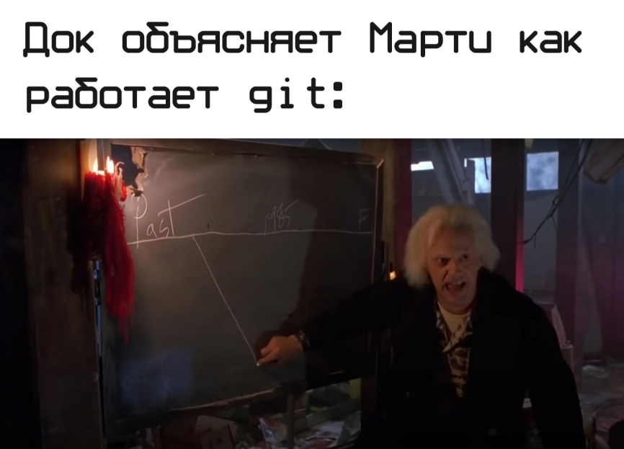
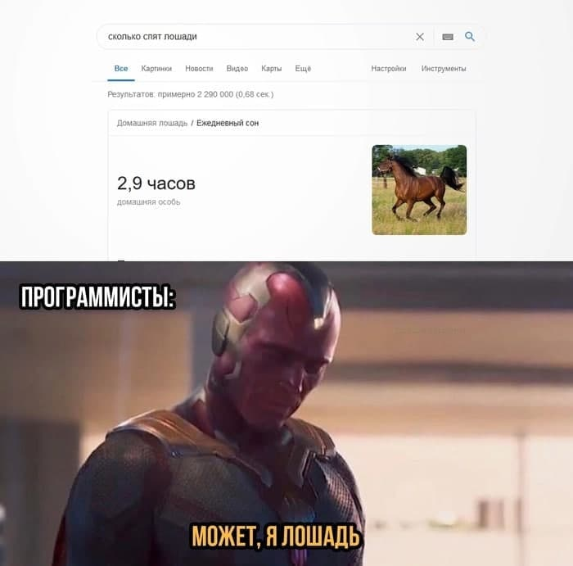
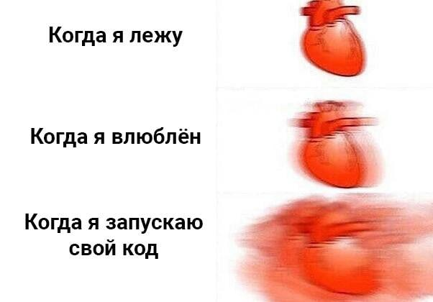
Влад не хороший человек
Редиска

Slide 7
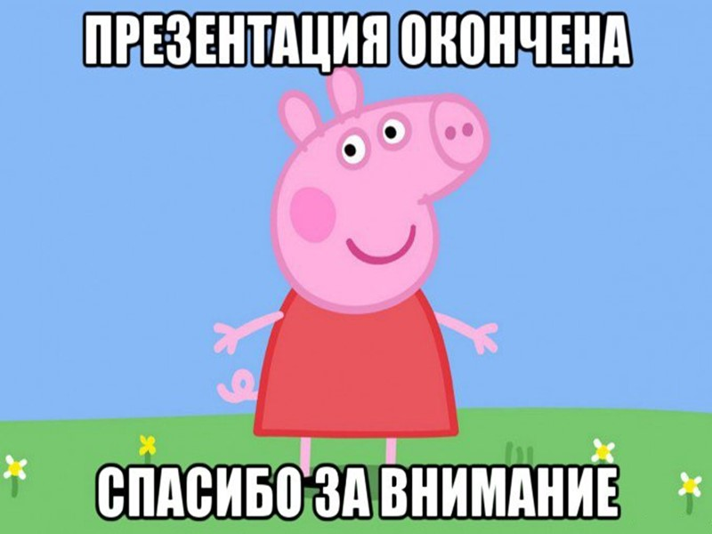
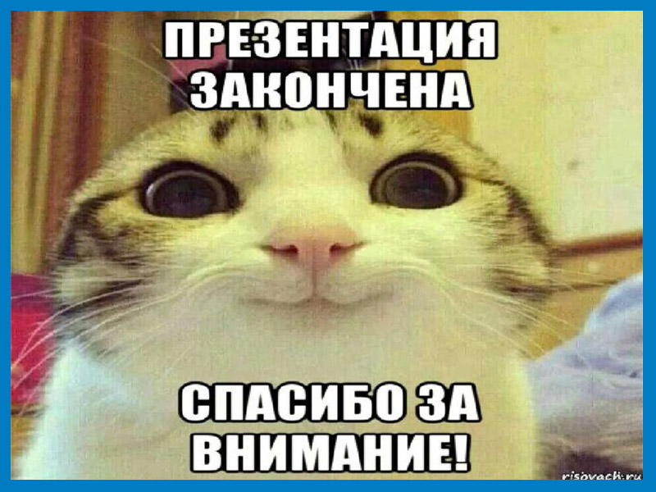
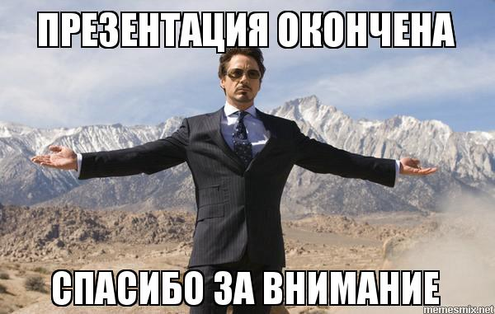
!1!Конец!1!

